Slide 1
디펜스 게임
제목은 사실 미정

Slide 2
목차
게임 목표
게임 스토리
기본 시스템
-스테이지
-레벨
-상점
-도감
-설정,도전과제
-화폐개념
게임 시스템
-건물
-격자
-지형변경
-유닛

Slide 3
게임목표
일반적인 타워 디펜스와 마찬가지로
라운드마다 몰려오는 적을 막아내는 것이
최종 목표이다

Slide 4
게임 스토리
세상은 평화로웠지만 그에게는 아니었다..
그는 이 세계에 있으면 불쾌한 존재요, 불편한 존재이니, 사람들은 그를 죽이려 했다
그러나 그는 이제 막 12살이 된 어린아이였다
그렇다. 그는 마왕의 자식으로 부모인 마왕이 용사의 군단에 처참히 짓밟혀 돌아가셔 차기 마왕의 자리에 올라서게 된 어린 마왕이었다
그의 부모는 인간에게 해가 되는 짓은 아무것도 하지 않았었다. 그는 인간이 미웠다. 부모님이 남긴 유산을 지키기 위해 어린 마왕은 오늘도 그들을 막아낼 방안을 궁리한다.

Slide 5
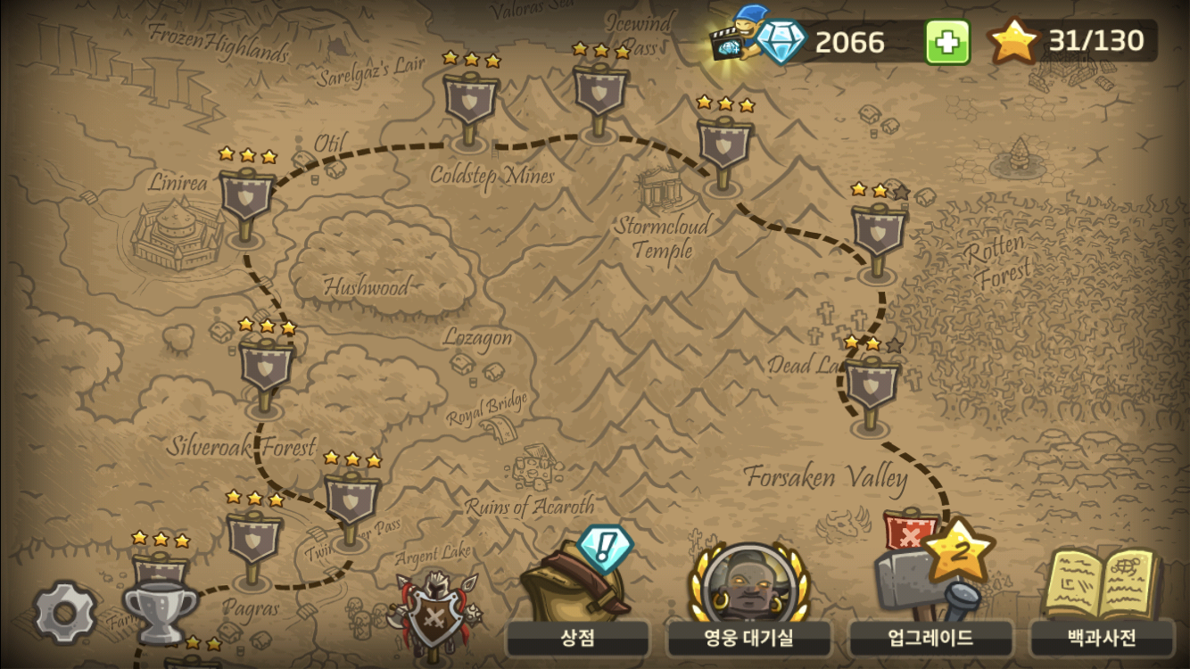
기본시스템
1.스테이지 형식의 게임 진행방식을 가질 것
2.스테이지당 각각 이지, 노멀, 하드 의 난이도를 구축할 것
3.레벨 시스템을 도입해 경험치를 쌓아 패시브 스킬을 찍을 수 있게 할 것
(화면의 업그레이드 아이콘 부분)
4.상점을 만들어 스테이지에서 쓸 수 있는 아이템을 만들 것
5.지금까지 만난 적을 도감에 담아서 그들의 특징을 파악할 수 있게 할 것
6.설정창은 당연히 만들고, 도전과제를 만들 것
7.인피니트 모드를 만들 것

Slide 6
스테이지 형식
스테이지를 얼마나 완벽하게 클리어 했느냐에 따라 별을 주어줌 (최대3개, 한 스테이지당 이지,노멀,하드 총9개)
스테이지 별로 지역적 특색을 담을 것
(눈맵, 초원맵, 사막맵)
처음엔 마왕성 앞에서 부터 시작해서 점점 멀어지는 형식으로 진행 할 것
(자신이 받은 유산을 지키기 위해서 점점 세력을 넓혀감)

Slide 7
레벨 시스템
레벨이 오르면 일정량의 스킬포인트를 주어서 패시브 스킬을 올릴 수 있게 함
패시브 스킬은 각 건물의 능력치를 향상시키는 방향으로 만들고 패시브 스킬을 어떻게 찍느냐에 따라 플레이어마다 플레이에 개성이 생기게 됨

Slide 8
상점
우선 스테이지를 클리어하면 돈을 준다
난이도가 높을수록 돈을 많이 준다
돈을 모아서 상점에서 물건을 살 수 있다
상점의 물건은 생명력 회복이라던가 현재 필드의 적을 전멸 시킨다던가 하는 해당 스테이지 클리어에 도움을 줄 수 있는 아이템들로 구성한다

Slide 9
도감
타워의 성격 및 업그레이드 했을 시의 능력치가 담겨있다
만난 적들의 특징이 적혀 있으며 어떤 건물에 취약한지 알 수 있다

Slide 10
설정창, 도전과제
소리, 진동을 조절할수 있는 설정창을 만든다
도전과제를 만든다(플레이시간 몇시간 달성, 기사를 100명 죽이다 같은 것들)
도전과제 달성시 추가로 상점에서 뭔가 살수 있는 돈을 준다.

Slide 11
화폐 개념
상점에서 취급하는 돈 >보석
(현질가능)
스테이지내에서 건물을 짓기위한 돈 >미네랄
스테이지내에서 벽을 짓기위한 돈 > 스피릿머니
(적을 잡으면 생기는 영혼을 노동자(마물)에게 주면 노동자들이 힘이 넘쳐서 건물을 지을수 있다. 뭐 이런 설정)
스피릿 머니와 미네랄로 영웅도 생산할 수 있다!

Slide 12
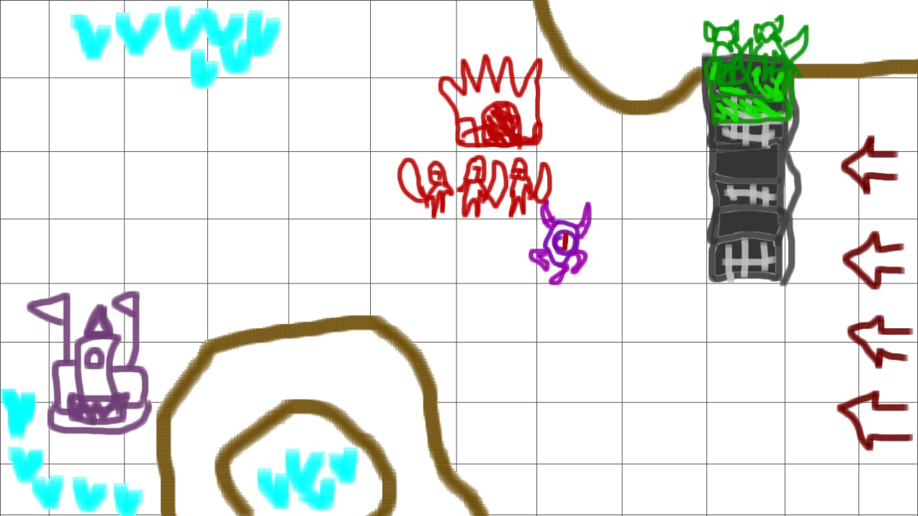
게임시스템
이 게임은 여타 디펜스 게임과 다르다
통로를 개방하고 통로 옆에 건물을 짓지 않는다
플레이어가 스스로 벽을 세워 적을 유인하고 지형을 만들어 효과적으로 적을 방어하게 유도한다

Slide 13
건물의 종류
벽
-스피릿 머니로 벽을 지음, 길을 막지 않으면 파괴하지 않음, 벽위에 병영, 거점을 제외한 건물 올릴수있음
병영
-벽위에는 만들수 없음, 파괴함, 근접병사를 뽑아냄(3명)
병사가 죽으면 일정시간 뒤에 다시 수급됨
거점
-근처의 미네랄을 수급할 거점임, 미네랄 개수만큼 일꾼이 보임(더뽑
을순 있는데 ui에 표현되진 않음)
고블린 거점
-활을 쏘는 고블린 궁병을 생산함(물리데미지) 벽위에 생성하면 파괴당하지 않음, 그냥 땅에 생성하면 파괴당하고, 애초에 병영처럼 지속적인 수급은 안됨
마법학교
-마법을 쓰는 눈알 괴물들을 생산함(마법데미지) 나머지는 위의 고블린 거점과 같음
트롤의 숙소
-대포와 같은 개념, 트롤들이 큰돌을 던짐(물리데미지) 업그레이드 하면 대포같은걸로 진화함

Slide 14
격자
건물은 격자에 맞춰서만 지을 수 있음
병영에서 생산된 유닛은 격자와 상관없이 배치가능(단 배치가능 사거리는 존재함)

Slide 15
지형 변형
스피릿머니를 소비하여 지형을 변형시킬수 있음
게임시스템에 첨부된 사진의 미네랄이 지형에 둘러 쌓여 있듯이 이런 광물 수급을 위해서 또는 지형이 많은 스테이지 에서 유리한 지형을 만들기 위해서 지형을 부수어 통로를 만들 수 있게 할 것

Slide 16
유닛
아군
-고블린궁수
-트롤포병
-눈알마법사
-오크군단
아군 영웅
-흡혈귀
-드래곤 등등
적군
-모험가 무리(3류,2류 등)
-기사 무리(변방기사, 수도기사 등)
-마법사 무리(수도직할 등)
-용사 무리

